Slide 1



Детско – взрослые проекты в рамках реализации религиозного компонента. Презентация проекта «Кубанская кладовая здоровья»
Воспитатель : Чернышева Виктория Алексеевна
Старший воспитатель: Лазарчук Ольга Александровна

Slide 2


Slide 3


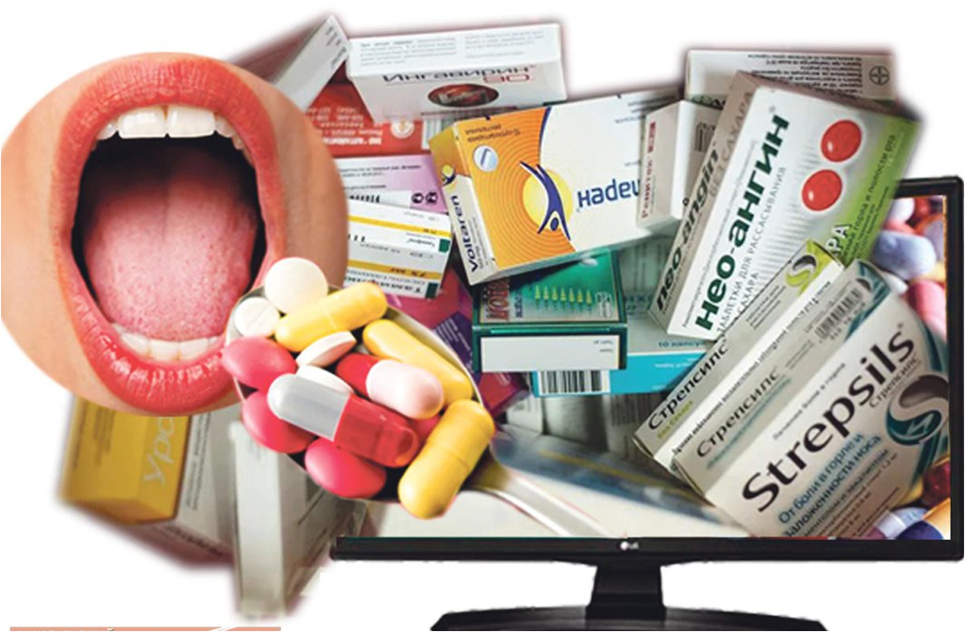
Как же появился наш проект?

Slide 4


Можно ли вылечиться без таблеток?

Slide 5
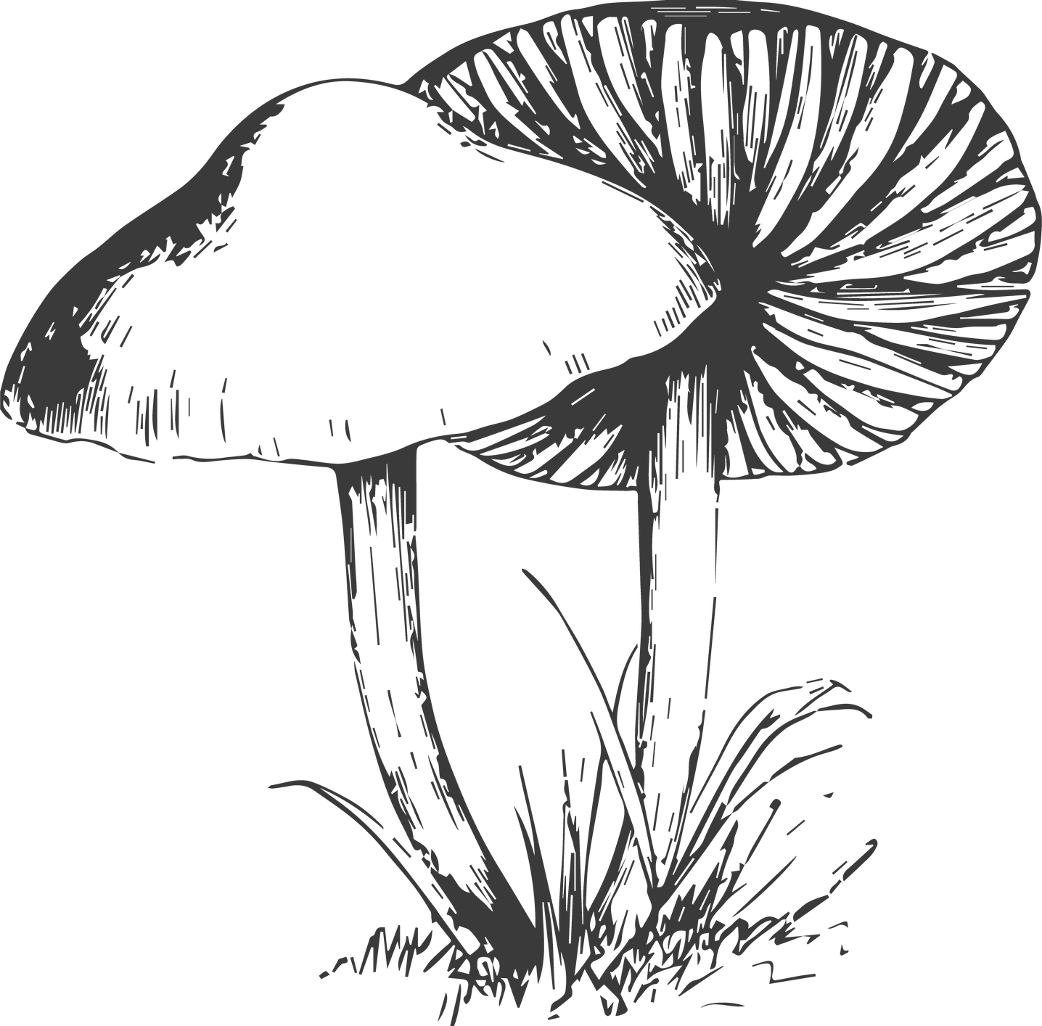
Наши предположения
Родители
Да
Дети
Воспитатели

Slide 6
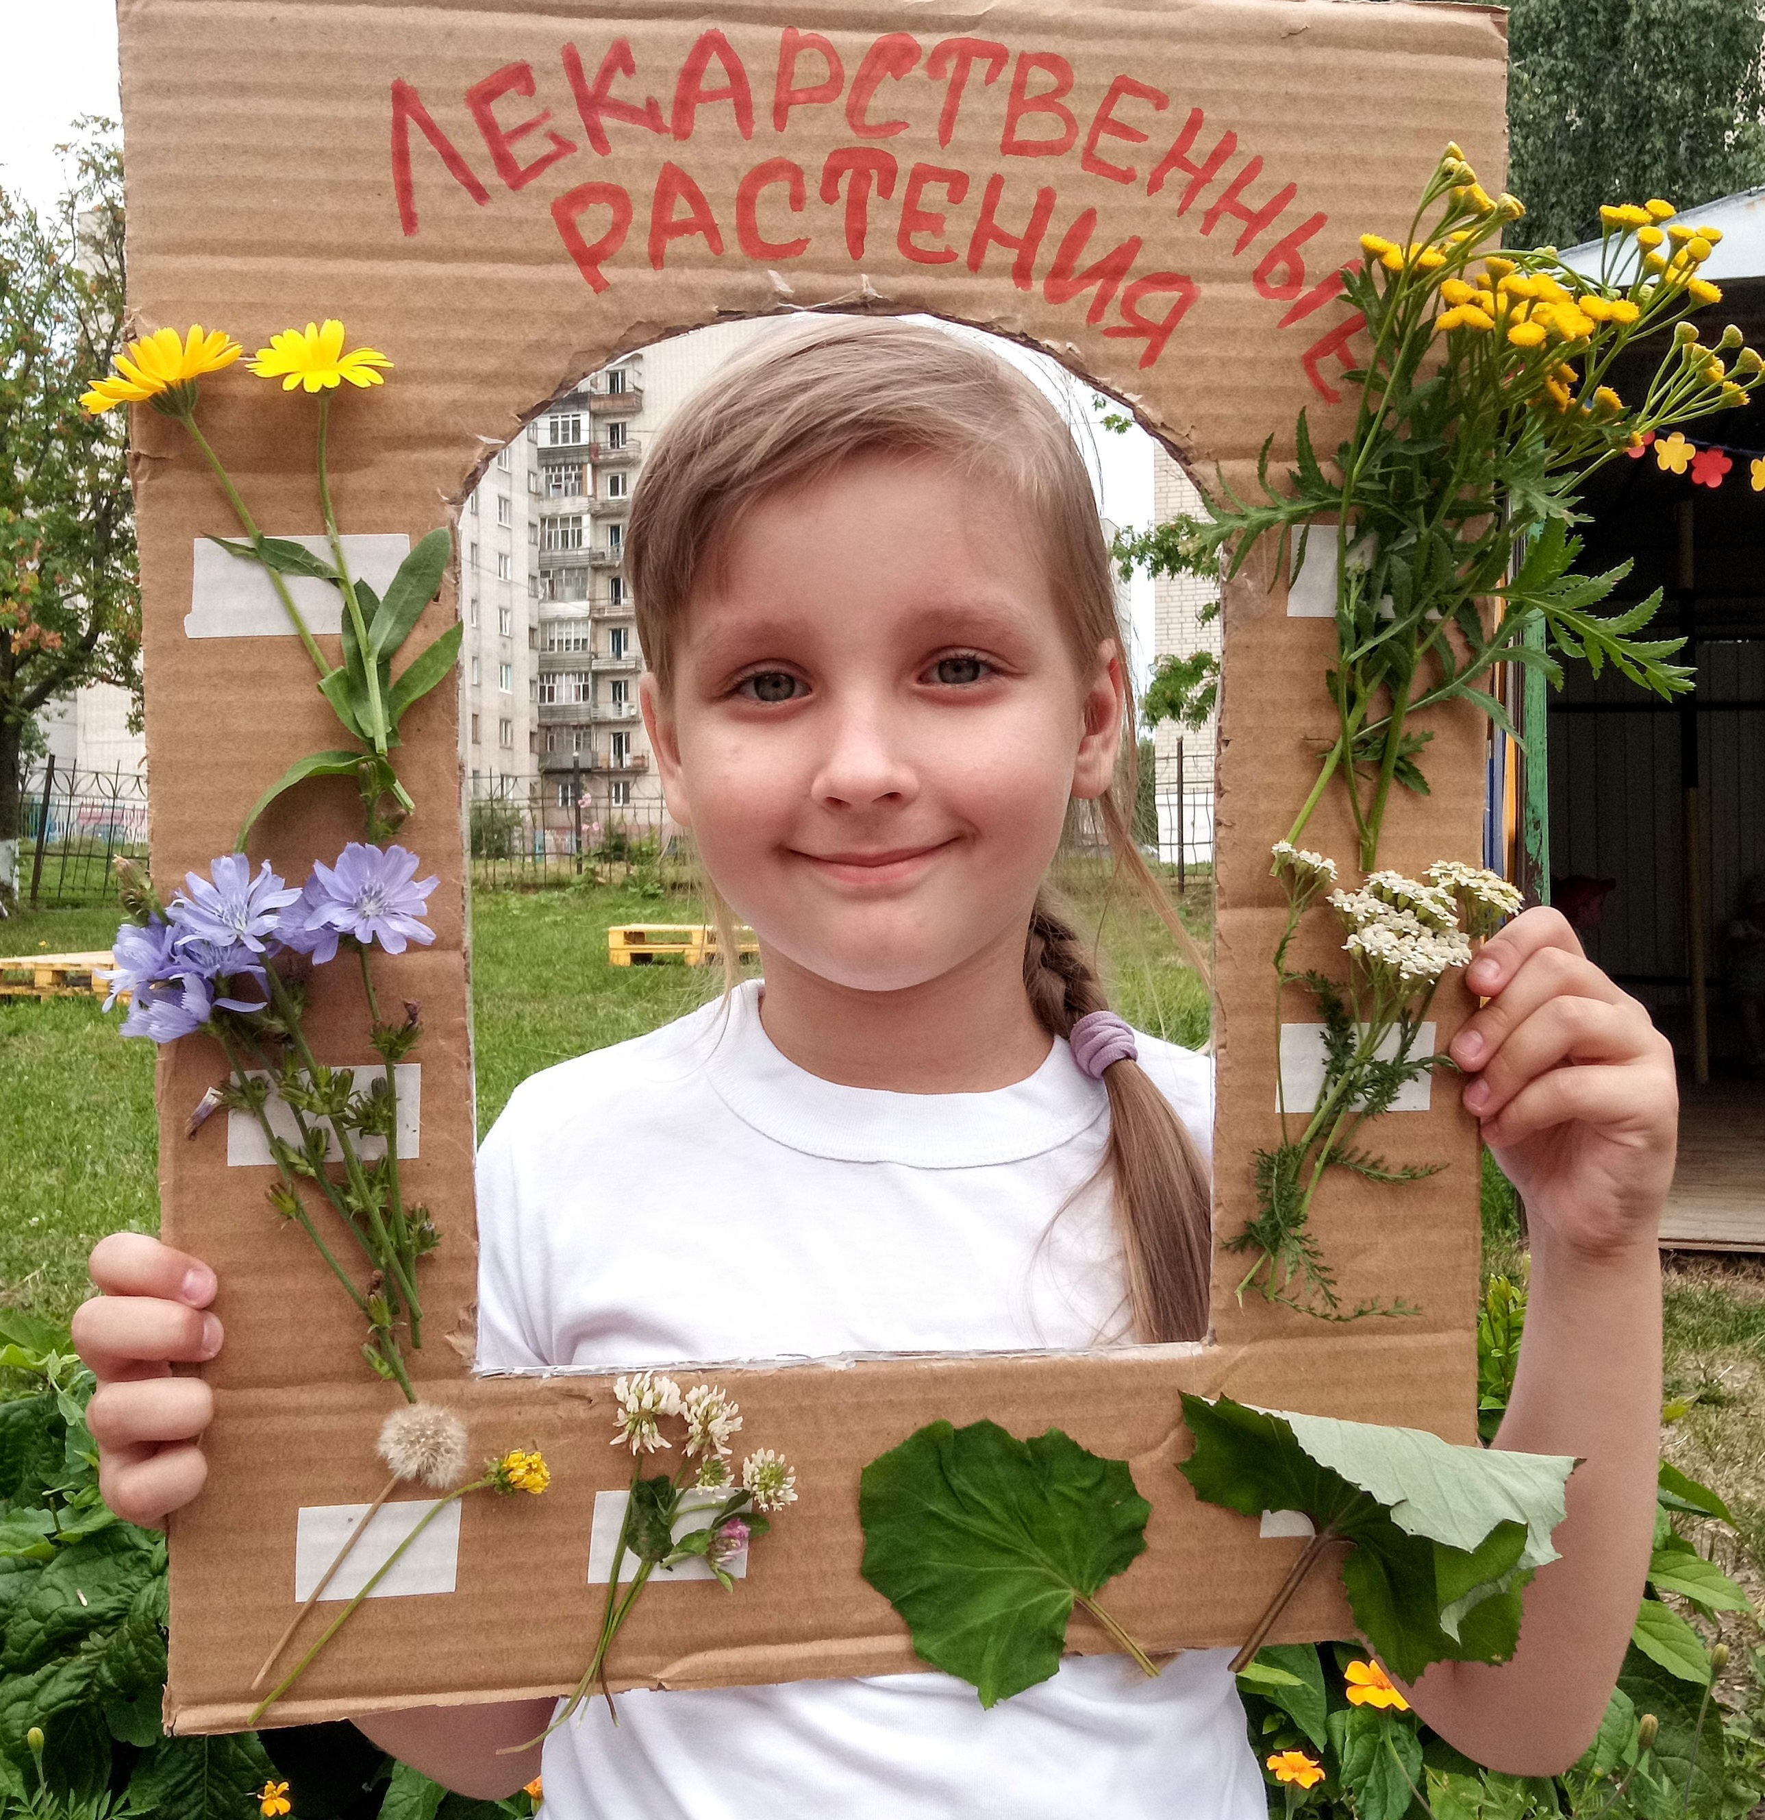
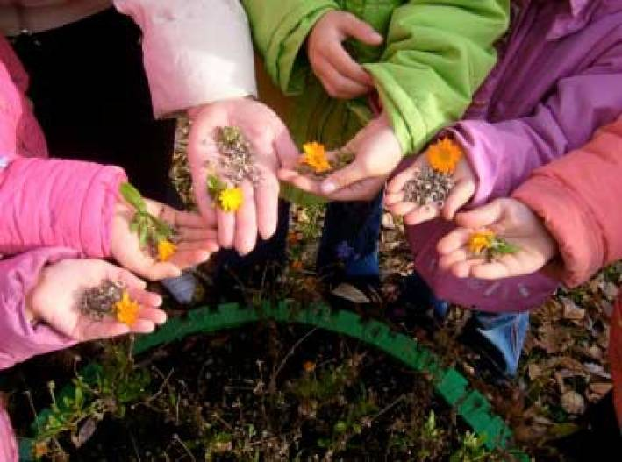
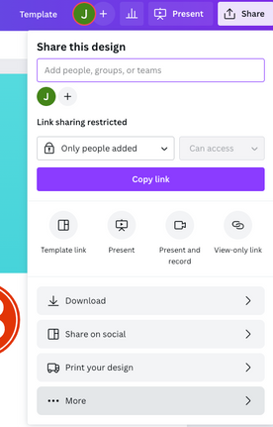
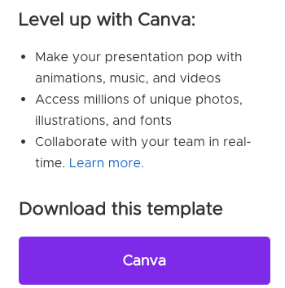
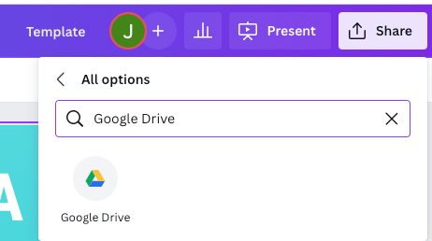
DOWNLOAD THIS PRESENTATION AS
A GOOGLE SLIDE TEMPLATE IN 3 STEPS
1
2
3
Click on the "Canva" button next to this presentation. Start editing your presentation. You may need to sign in to your Canva account.
Click on the "Share" button on the top right corner in Canva and click on "More" at the bottom of the menu.
Enter "Google Drive" in the search bar and click on the Google Drive icon to add this design as a Google slide in your G Drive. It will ask you to link your Google account to Canva the first time.

Slide 7

Задачи проекта
Социально- коммуникативное развитие:
1.Совершенствовать умение детей в процессе общения понимать и уважать точку зрения других и согласовывать собственные интересы с интересами других людей.
2.Продолжаем формировать умение планировать совместную и самостоятельную деятельность.
3. Развивать умение распознавать лекарственные растения.
4.Воспитывать организованность, собранность, точность.
Познавательное развитие:
1. Обогащать представления детей о кубанских растениях и их лекарственных свойствах;
2. Развивать любознательность, наблюдательность, сенсорные способности и речь детей, навыки моделирования и экспериментирования.
3. Формировать эстетическое восприятие окружающего природного мира, экологически грамотное поведение в природе

Slide 8
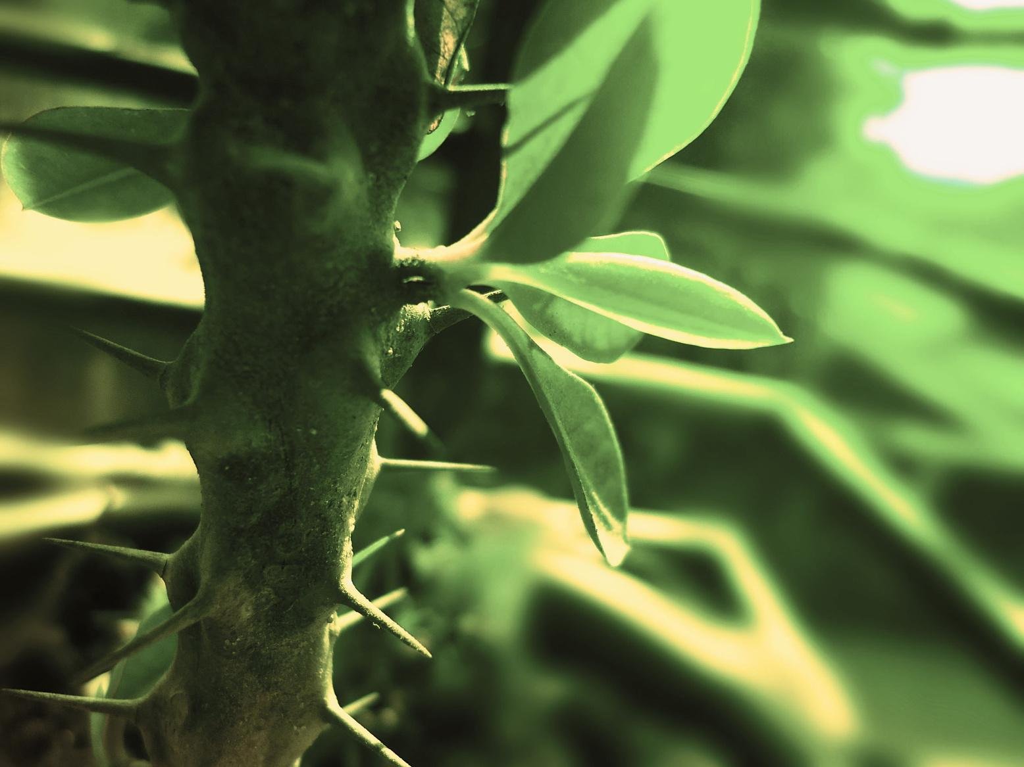
Речевое развитие:
1. Создавать условия для речевого творчества в процессе составлении сказок, загадок о лекарственных растениях.
2. Продолжать формировать предпосылки обучения грамоте через чтение и звуковой анализ ключевых слов проекта.
Художественно- эстетическое развитие:
1. Дать возможность применить на практике полученные умения в лепке, рисовании.
2. Продолжать учить анализировать свои творческие результаты, обмениваться с другими мнениями на эту тему.
3. Развивать умение находить в повседневных предметах и материалах возможность художественного выражения.
4. Продолжать воспитывать желание участвовать в коллективной работе; умение разбиваться на небольшие группы и согласованно работать.
Физическое развитие:
1.Дать возможность реализовывать потребности в движении через организацию подвижных игр по теме проекта.
2.Развивать фантазию и креативность в опробовании, придумывании новых вариантов движений.
3.Воспитывать умение играть сообща, соблюдая правила игры, проявлять самостоятельность и активность в играх и упражнениях.

Slide 9
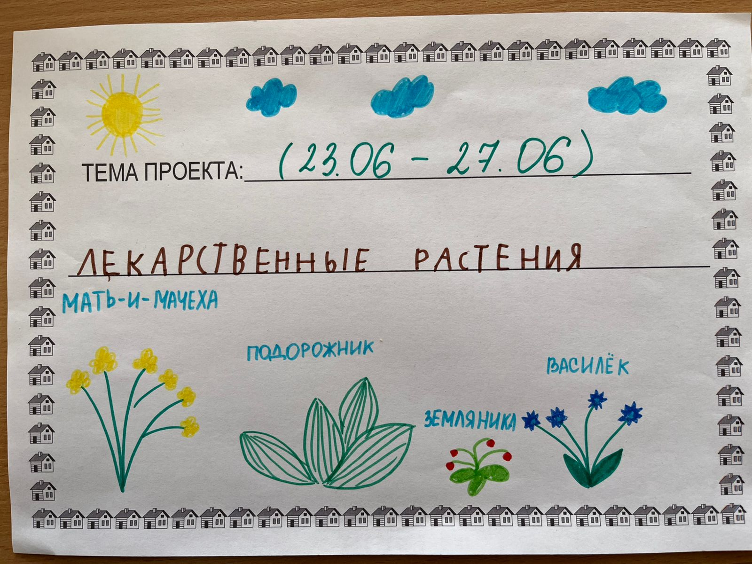

Slide 10
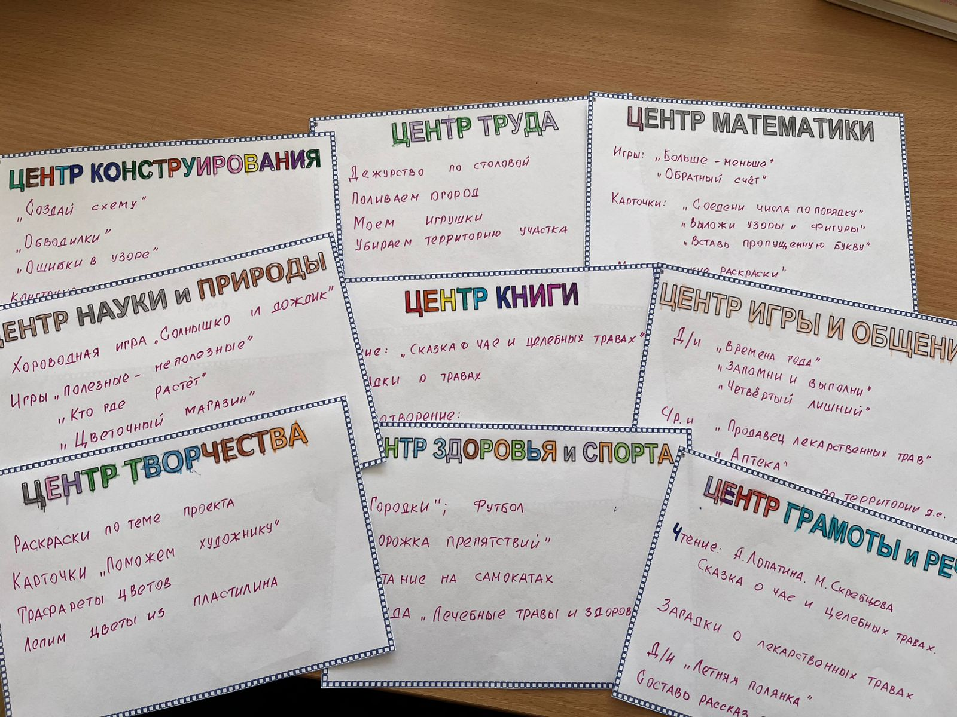
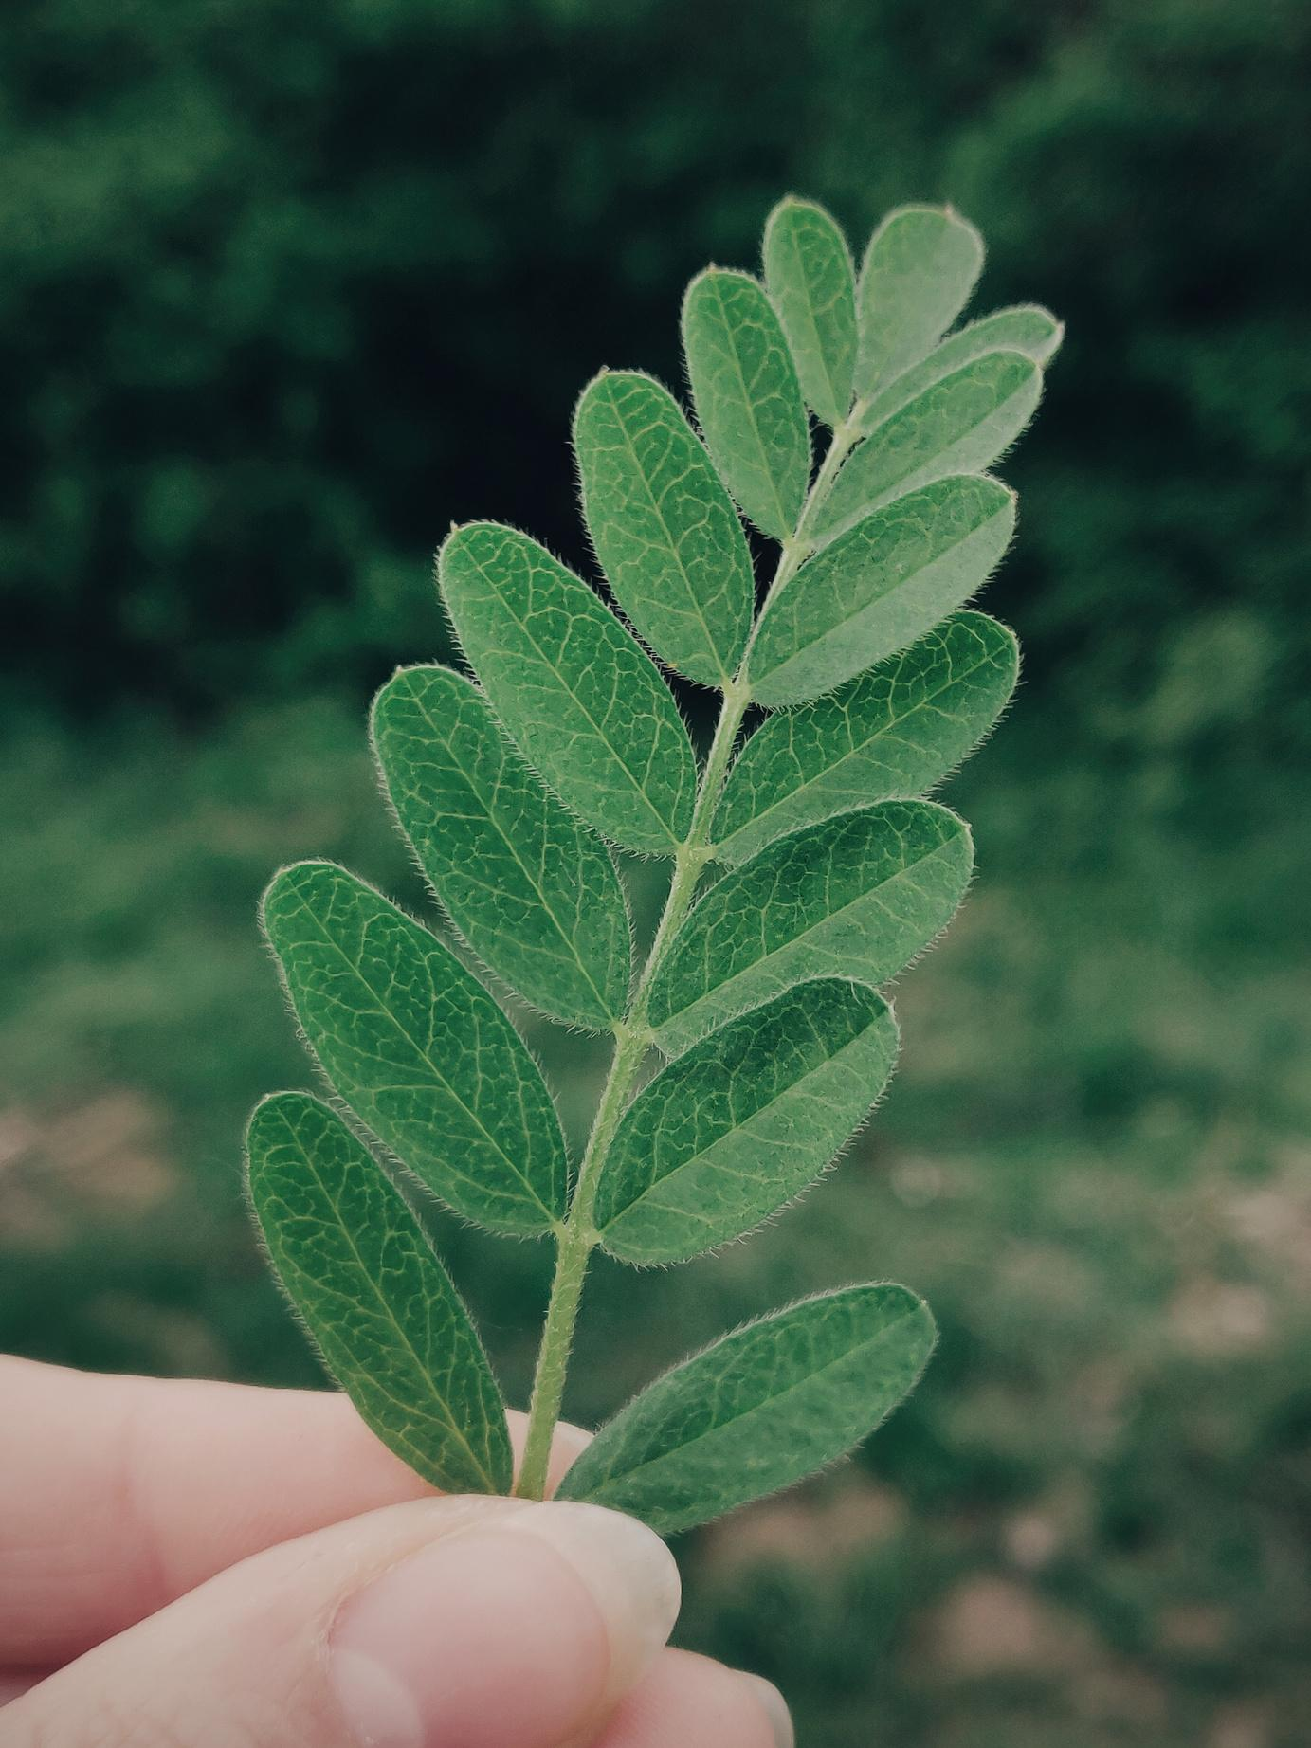

Slide 11

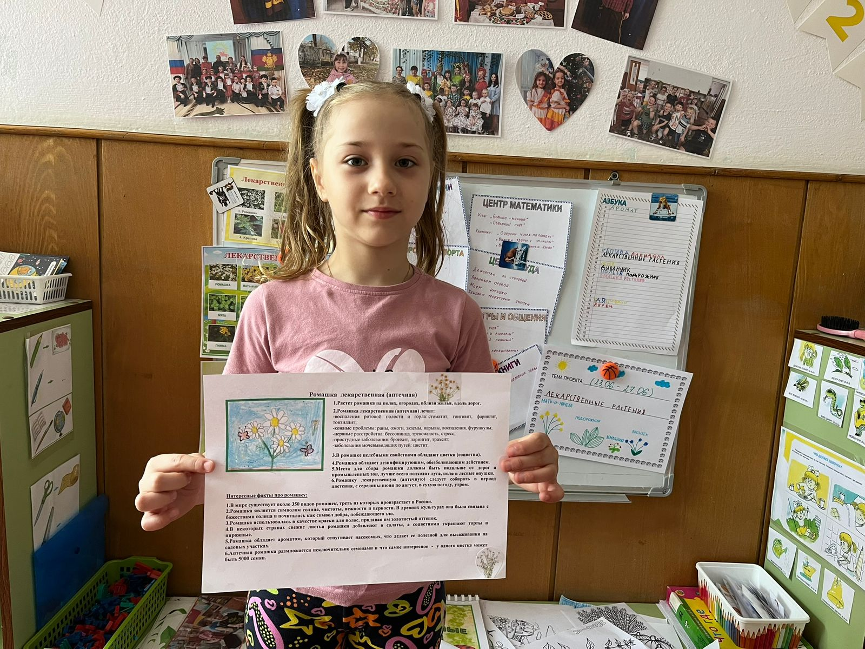
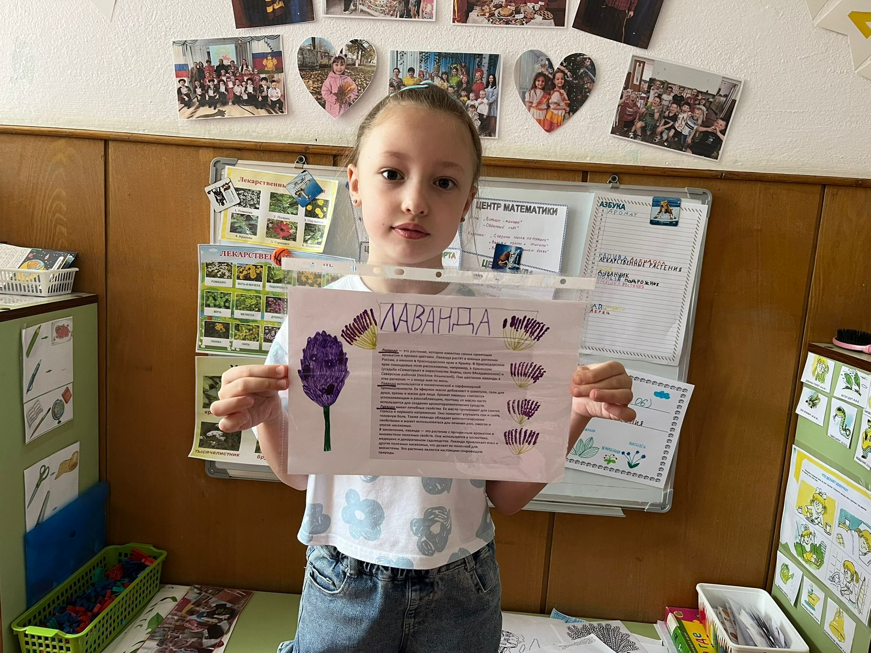

Slide 12
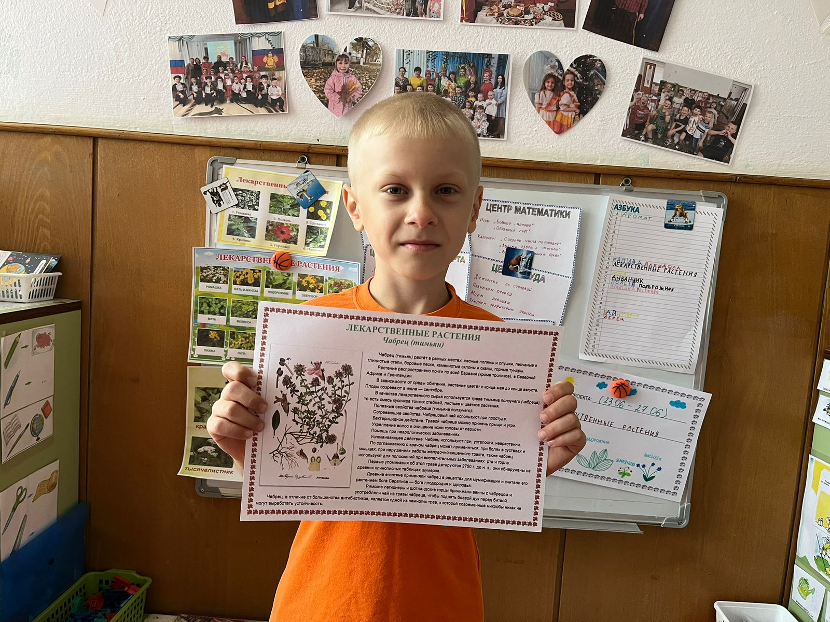
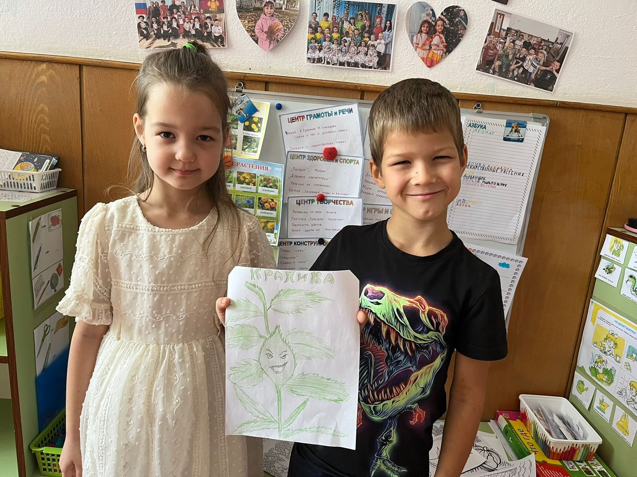

Slide 13
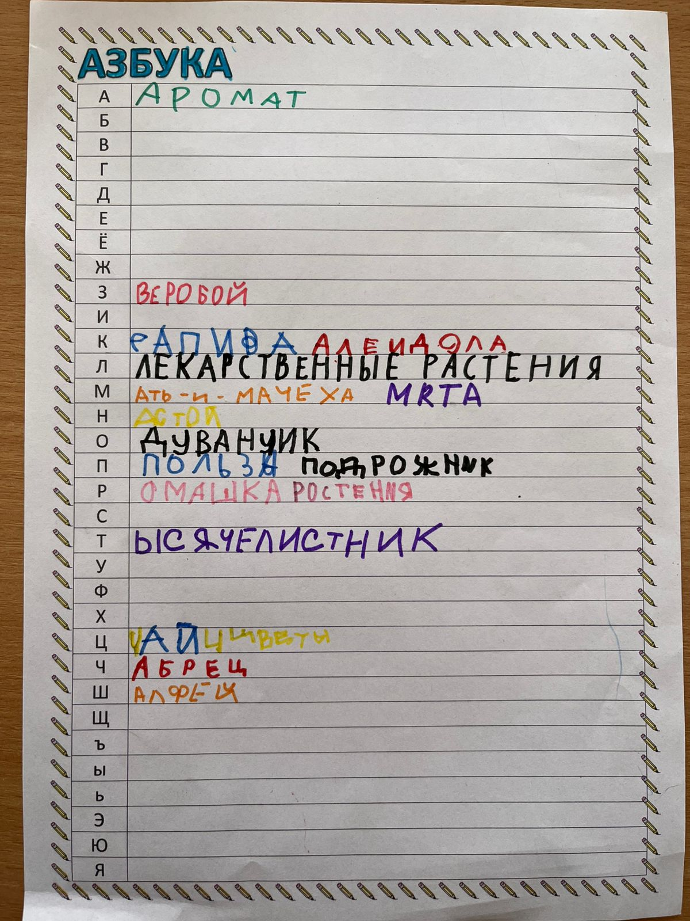
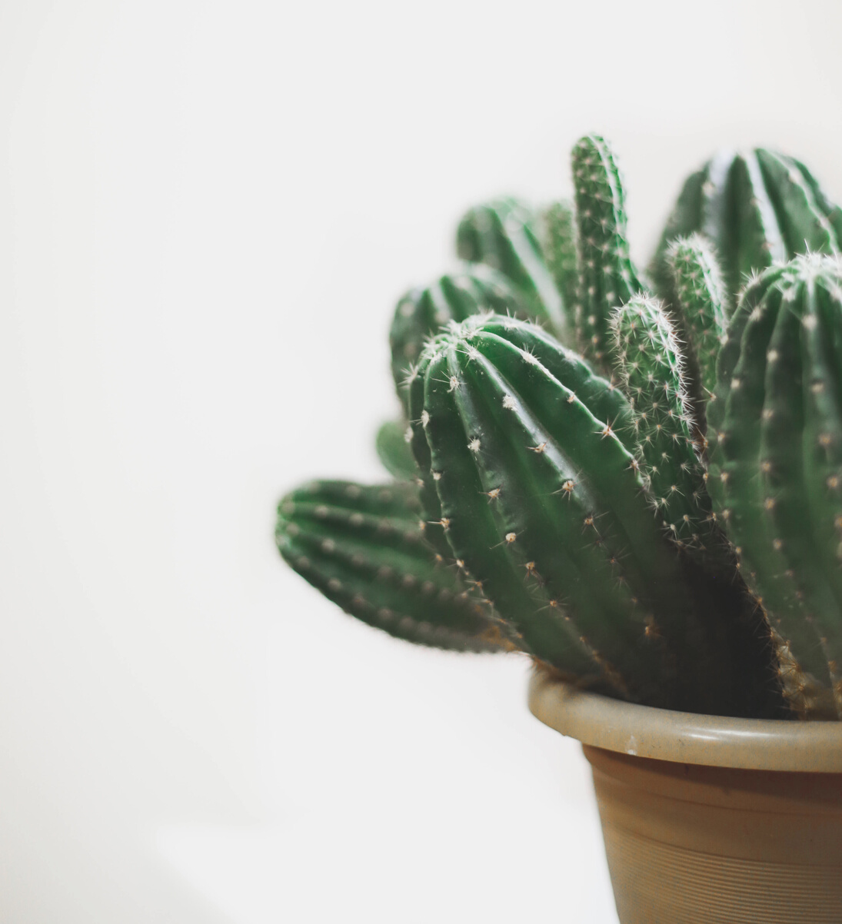
Add a main point
Elaborate on what you want to discuss.
Elaborate on what you want to discuss.
Add a main point
WRITE YOUR TOPIC OR IDEA
Elaborate on what you want to discuss.

Slide 14
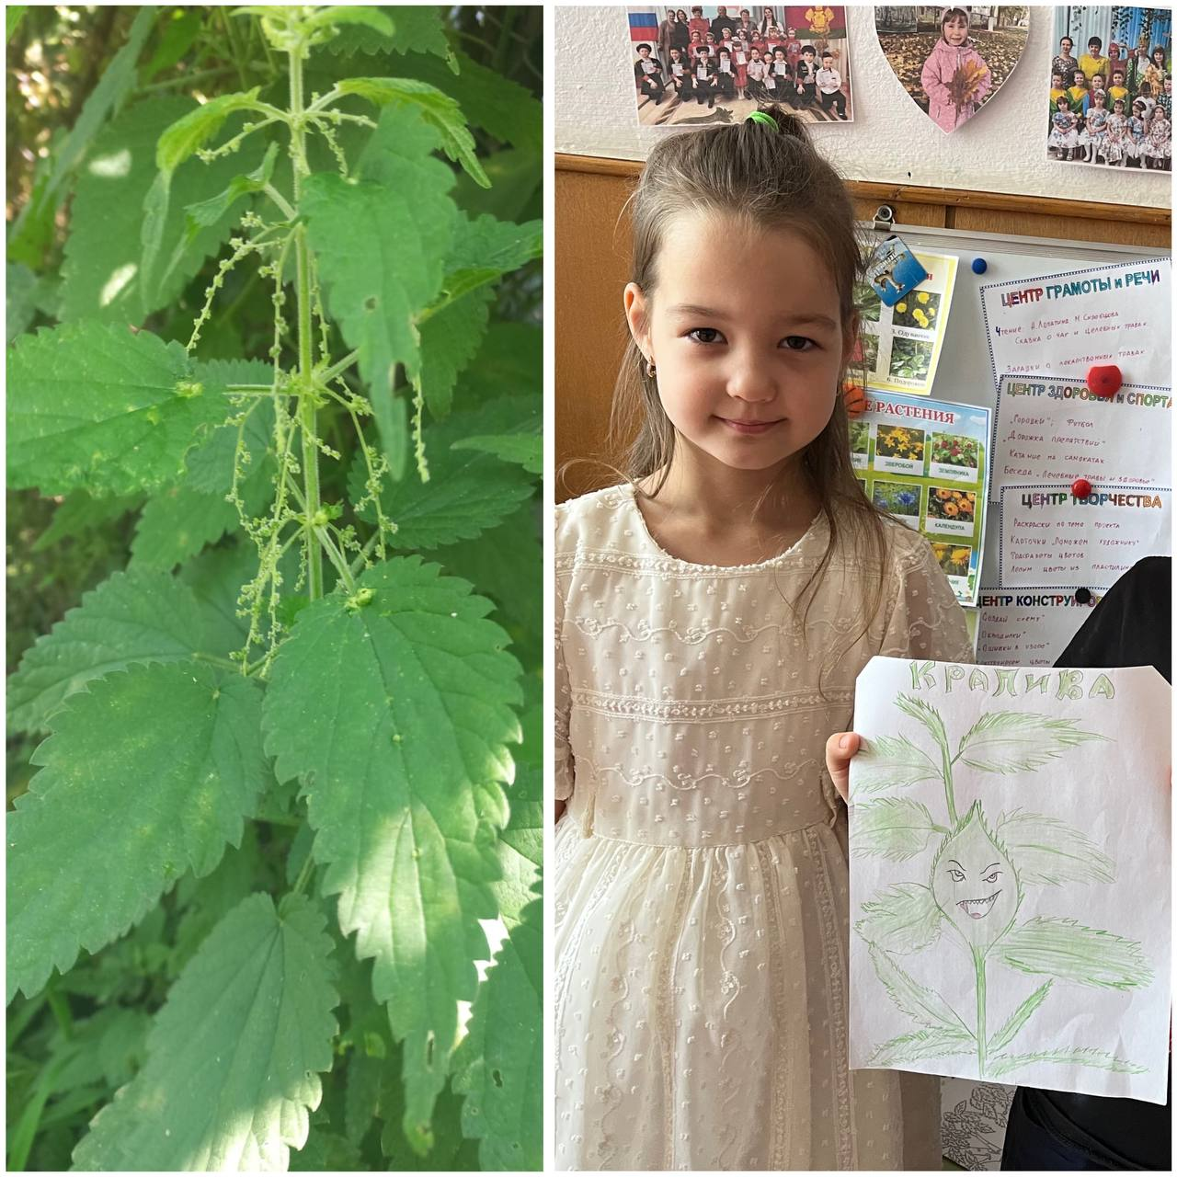
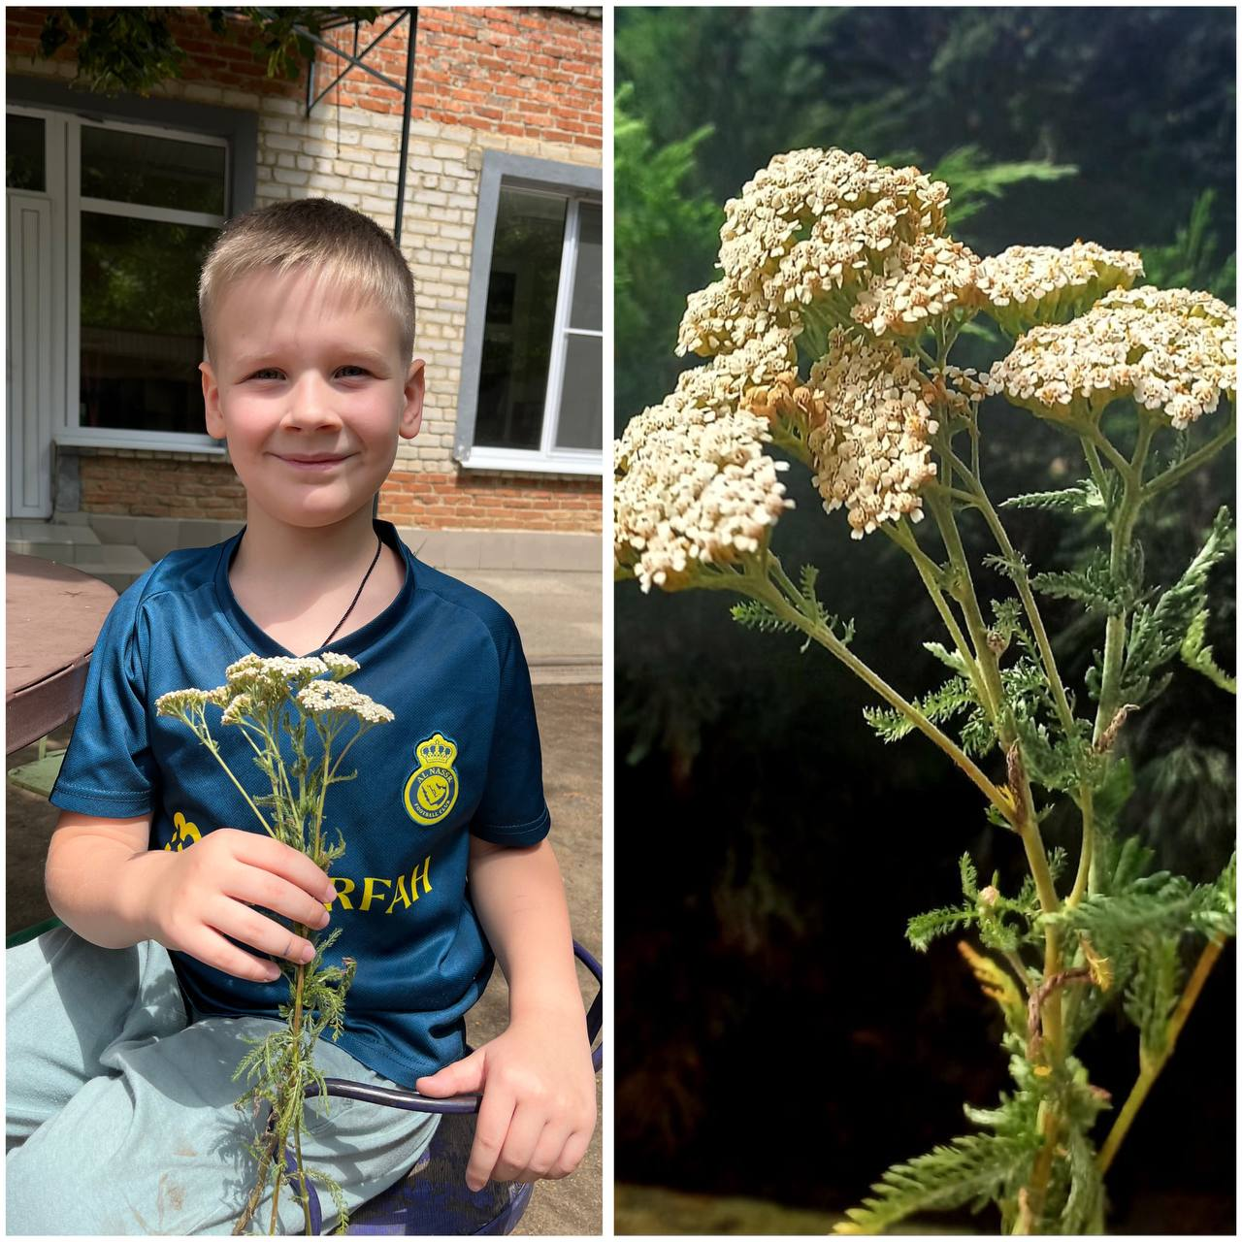


Add a main point
int
Add a main point
Elaborate on what you want to discuss.
s.
Elaborate on what you want to discuss.

Slide 15
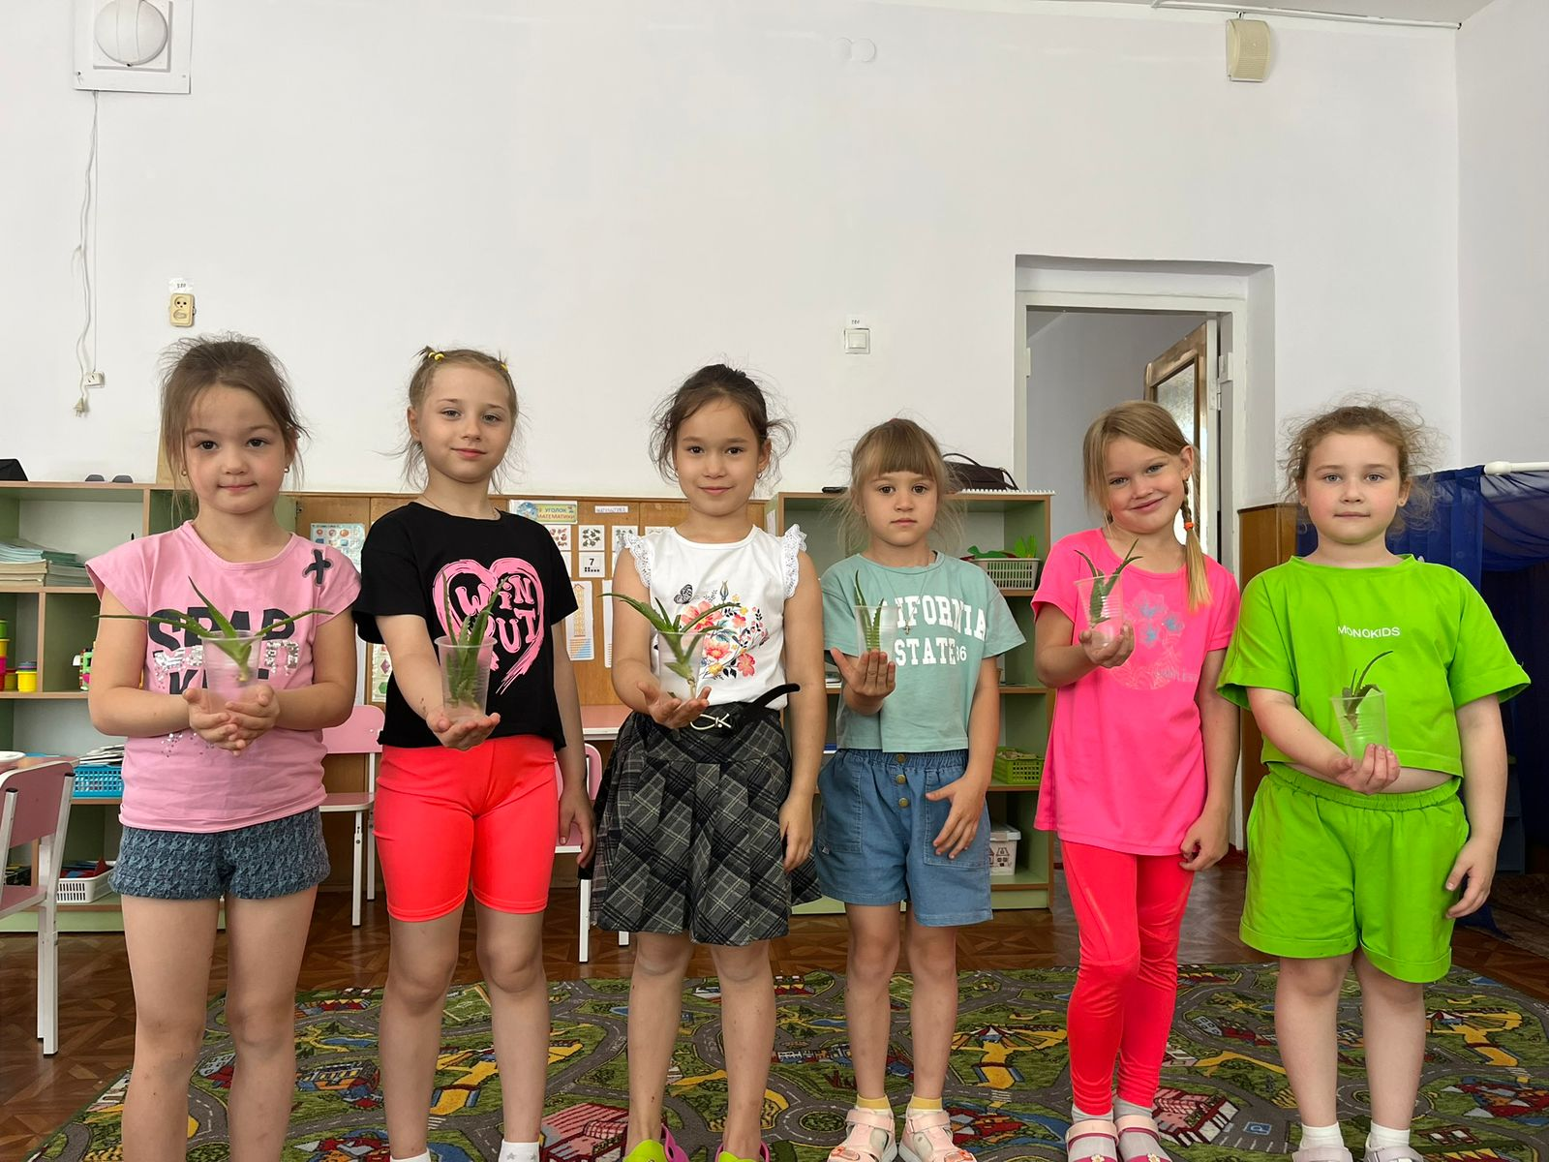
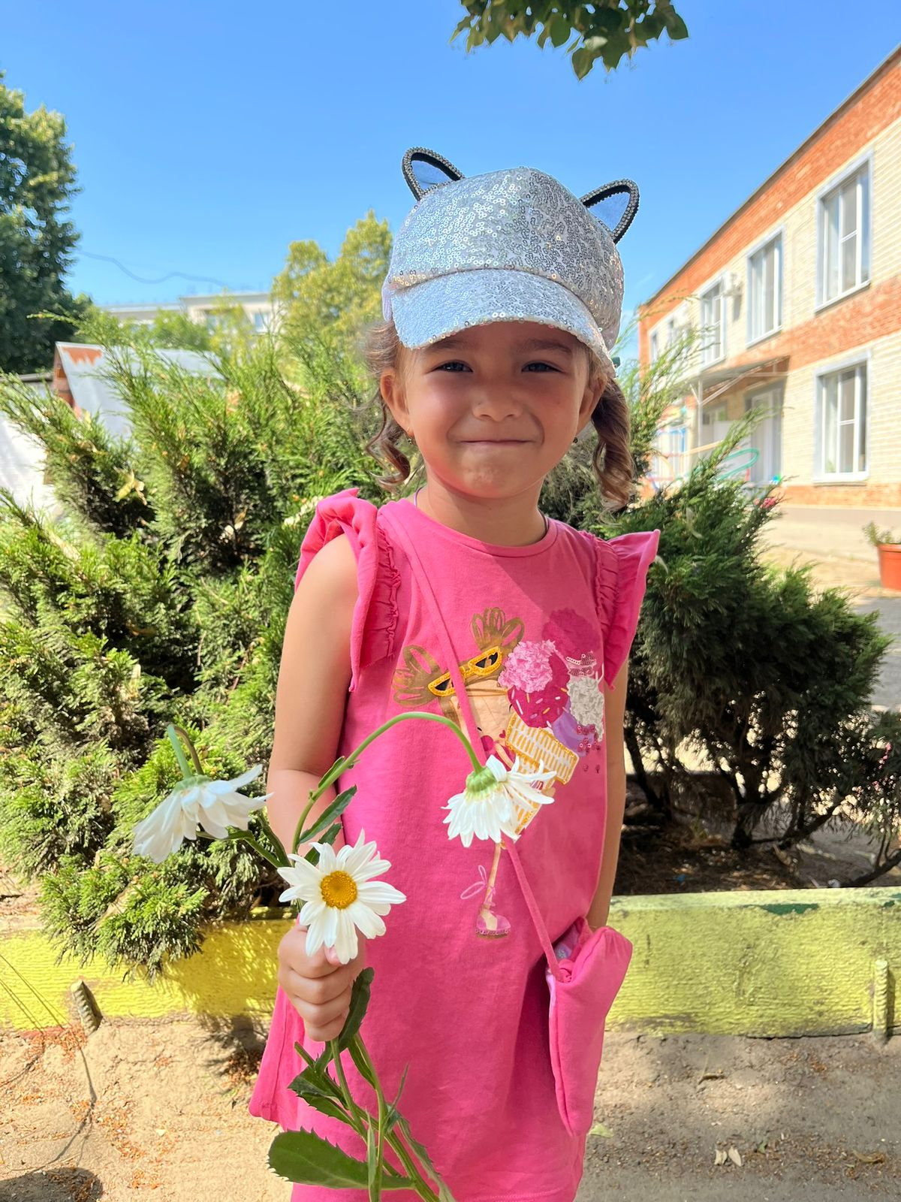
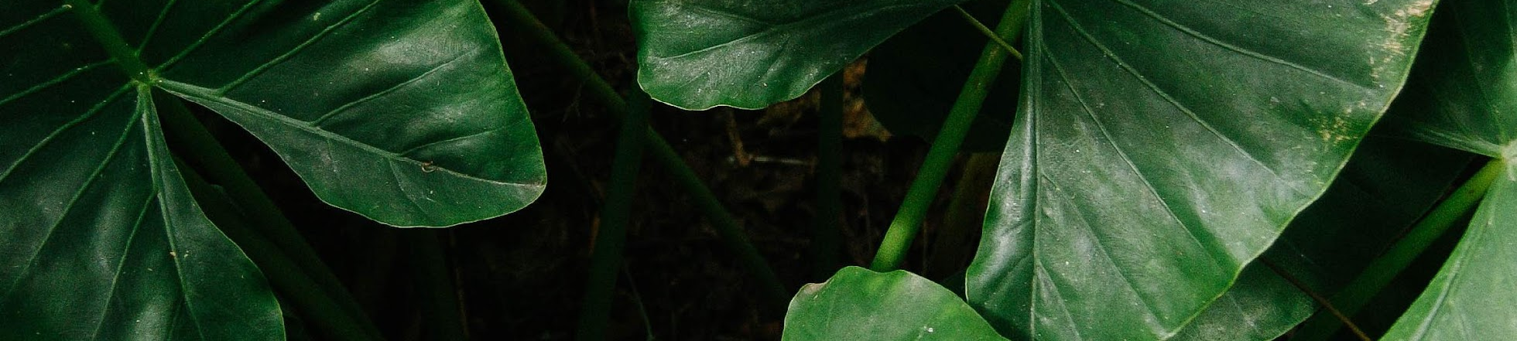
.

Slide 16
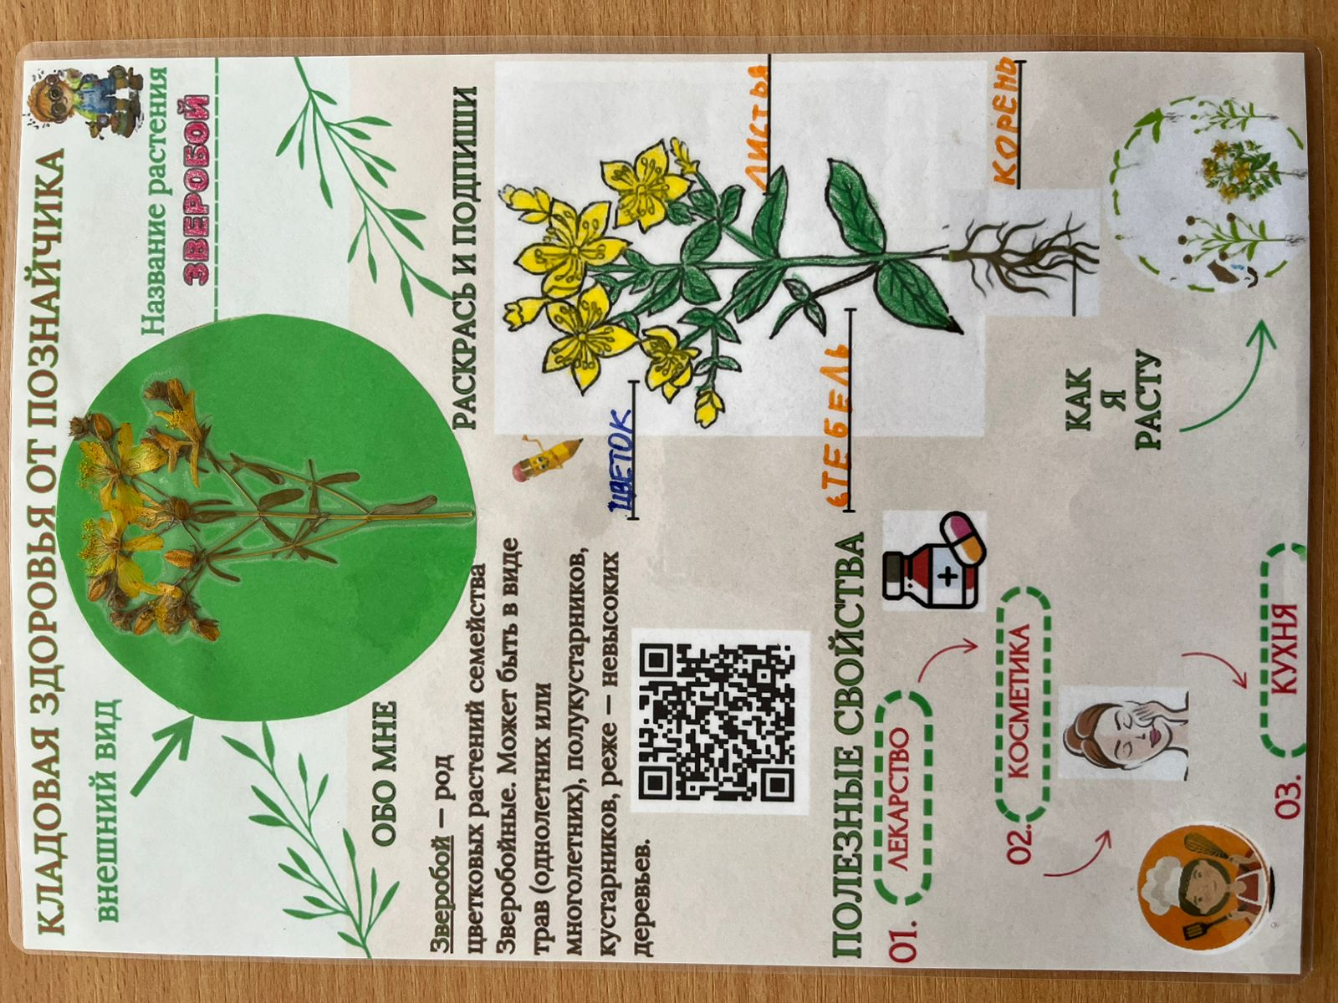
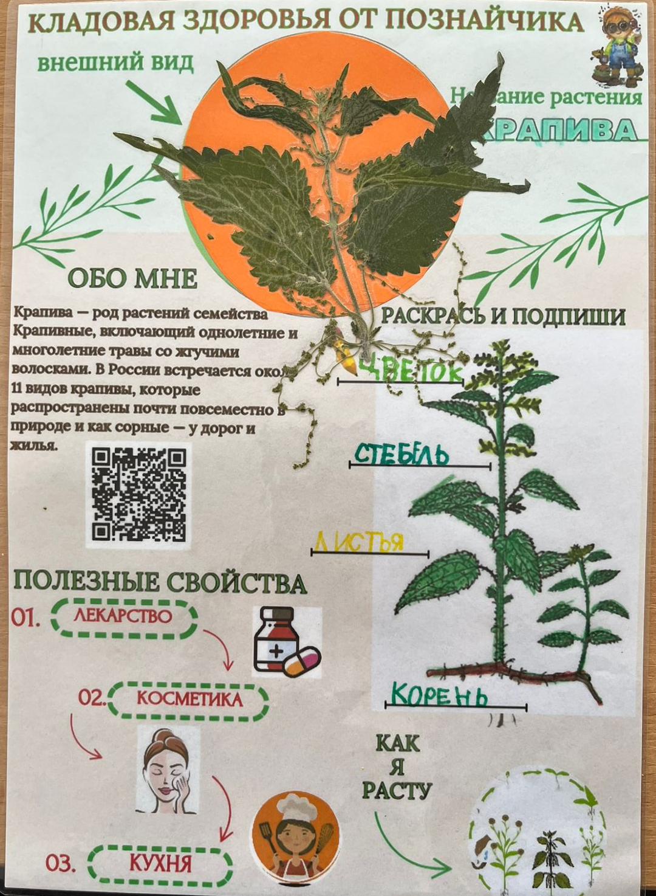

Slide 17

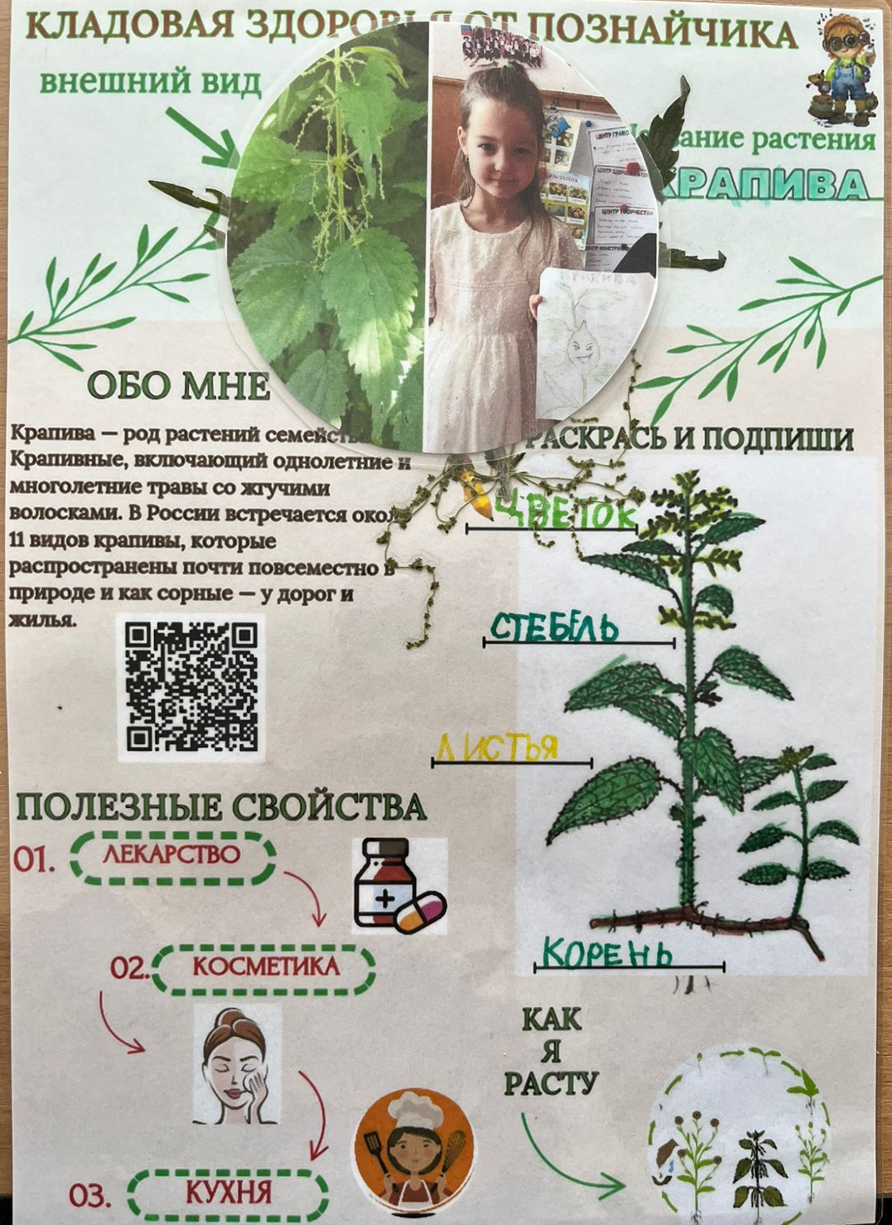
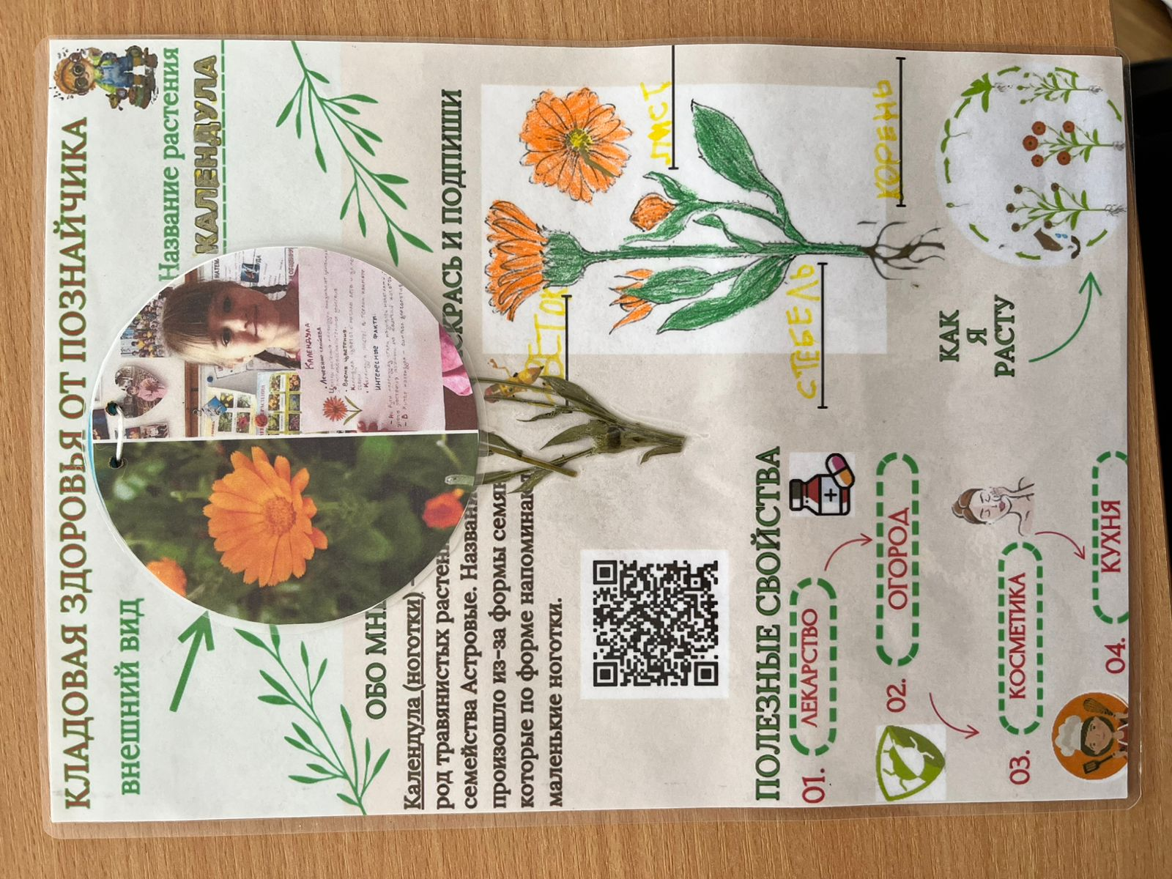
1ST QUARTER
January
Double click to add task
February
Double click to add task
March
Double click to add task
2ND QUARTER
April
Double click to add task
May
Double click to add task
June
Double click to add task
3RD QUARTER
July
Double click to add task
August
Double click to add task
September
Double click to add task
4TH QUARTER
October
Double click to add task
November
Double click to add task
December
Double click to add task

Slide 18


Спасибо за внимание!

